Slide 1
Seminário administrativo Coren Rondônia - 2022
E-SOCIAL E A RESPONSABILIDADE DOS EMPREGADOS PÚBLICOS DOS CONSELHOS REGIONAIS

Slide 2
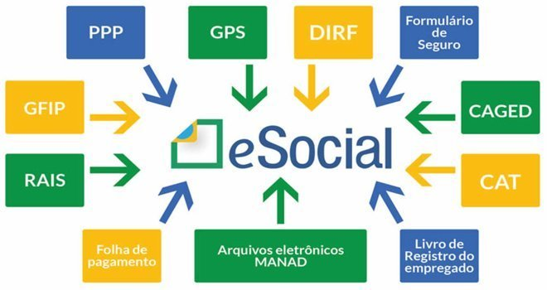

Slide 4
Art. 2º - Considera-se empregador a empresa, individual ou coletiva, que, assumindo os riscos da atividade econômica, admite, assalaria e dirige a prestação pessoal de serviço.

Slide 5
RESOLUÇÃO COFEN Nº 0507/2016 Institui e implementa o Código de Ética dos Empregados Públicos do Sistema Cofen/Conselhos Regionais de Enfermagem.

Slide 6
Art.1º São deveres dos empregados do sistema Cofen/Conselhos Regionais: I exercer com zelo e dedicação as atribuições legais e regulamentares inerentes ao cargo ou função; II ser leal ao Conselho a que servir; III observar as normas legais e regulamentares; IV cumprir as ordens superiores, exceto quando manifestamente ilegais; V atender com presteza: a) ao público em geral, aos inscritos ou interessados em realizar inscrição, prestando as informações requeridas, ressalvadas as protegidas pelo sigilo; b) a expedição de certidões requeridas para a defesa de direito ou esclarecimento de situações de interesse pessoal;

Slide 7
VI zelar pela economia do material e pela conservação do patrimônio público; VII guardar sigilo sobre assuntos da repartição, desde que envolvam questões relativas à segurança pública e da sociedade; VIII manter conduta compatível com a moralidade pública; IX ser assíduo e pontual no serviço; X tratar com urbanidade os demais empregados e o público em geral; XI representar contra ilegalidade, omissão ou abuso de poder. Parágrafo único. A representação de que trata o inciso XI deste artigo será obrigatoriamente apreciada pela autoridade superior àquela contra a qual é formulada, assegurando se ao representado ampla defesa, com os meios e recursos a ela inerentes.

Slide 8
Contrato de trabalho QUARTA: O EMPREGADO prestará seus serviços em dependências do COFEN ou em qualquer outro local de trabalho que seja designado pelo COFEN, ainda que não constitua dependência deste. QUINTA: O EMPREGADO, por interesse do COFEN, poderá ser transferido, a qualquer tempo, para outra localidade do território nacional ou viajar a serviço sempre que necessário e condição ora pactuada de acordo com o disposto no parágrafo primeiro do artigo 469 da C.L.T. SEXTA: O EMPREGADO cumprirá a jornada de trabalho de 08 (oito) horas diárias, que corresponderão a 40 (quarenta) horas semanais. PARÁGRAFO ÚNICO: O horário de trabalho será fixado pelo COFEN, e poderá ser diurno, noturno ou misto, ou sob o regime de revezamento, podendo ser modificado a qualquer tempo, inclusive da noite para o dia e vice-versa, de horário fixo para revezamento e vice-versa. Os intervalos de alimentação e repouso serão fixados pelo COFEN, e poderão ser livremente por ele alterados.

Slide 9
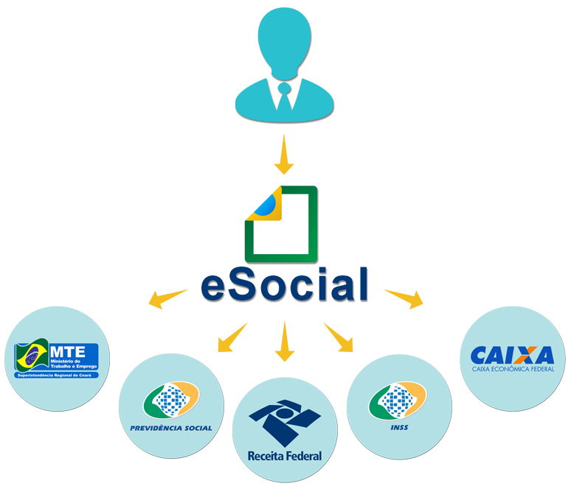

Slide 10
Perante o E-Social e o empregador... quais seriam minhas obrigações principais: Manter o cadastro atualizado -Endereço -Estado Civil - Alteração de dependentes - Entrega de atestados - Ser assertivo e participante no exame médico periódico. A relação no caso de Emprego público não se resume a questão trabalhista e o ponto principal hoje é previdenciário, os gestores e ordenadores de despesa precisam ficar atentos a essas situações.

